Slide 1
نحوه پیگیری طرح های تحقیقاتی

Slide 2
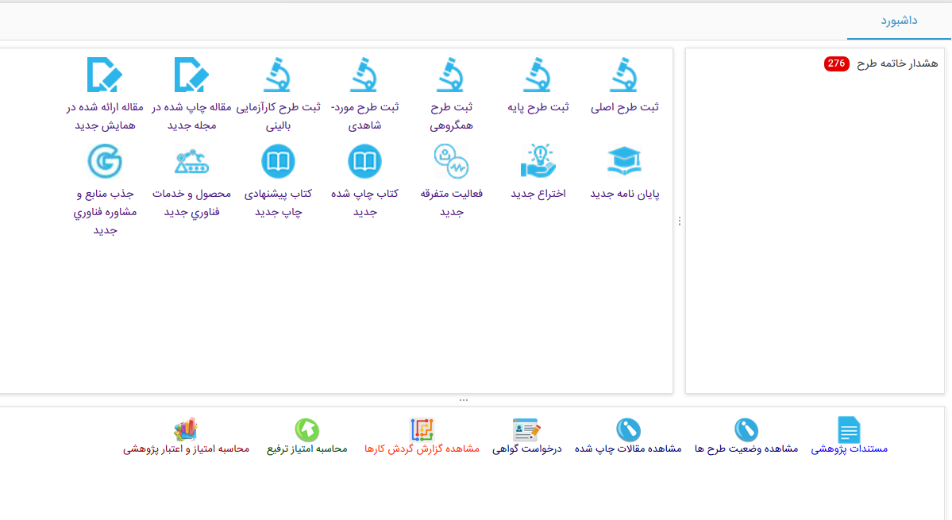
برای پیگیری طرح های تحقیقاتی کافیست وارد سامانه پژوهان شده و از قسمت داشبورد بر روی "مشاهده وضعیت طرح ها" کلیک نمایید.

Slide 3
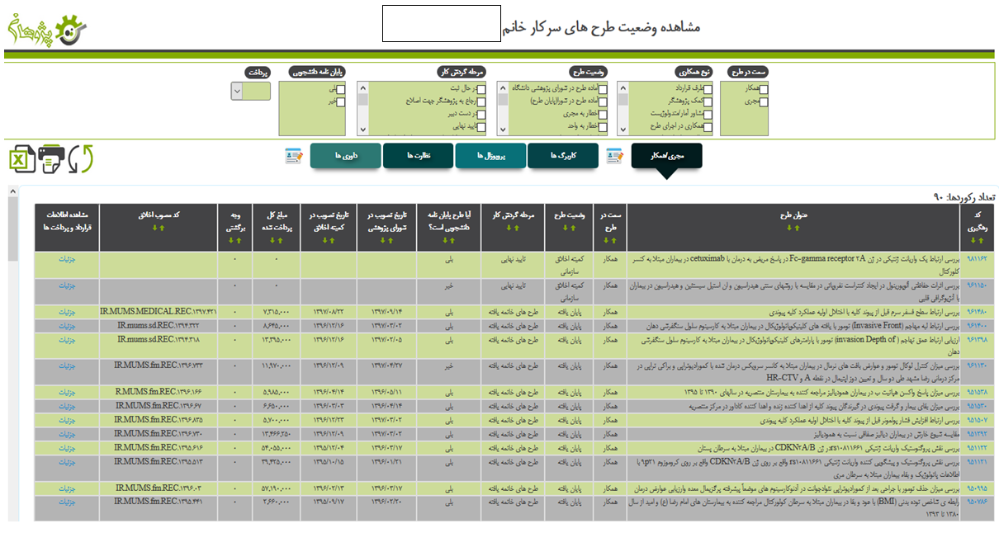
در صفحه نمایش داده شده، می توانید تمامی طرح هایی که نام شما به عنوان مجری/همکار در آنها ثبت شده است را مشاهده کنید. همچنین وضعیت طرح ، تاریخ تصویب طرح، کد اخلاق و تاریخ تصویب طرح در کمیته اخلاق، بودجه طرح نیز قابل رویت است.

Slide 4
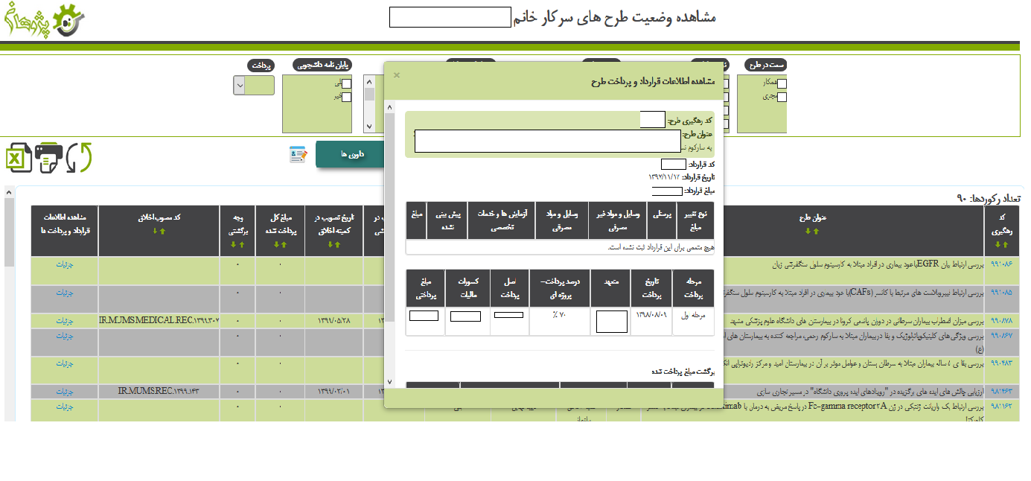
در بخش " مشاهده اطلاعات قراردادها و پرداخت ها" با کلیک بر روی "جزئیات" می توانید تاریخ قرارداد، مبلغ قرارداد، افزایش یا کاهش بودجه ، کاربرگ های پرداخت شده طرح مورد نظر را مشاهده نمود.

Slide 5
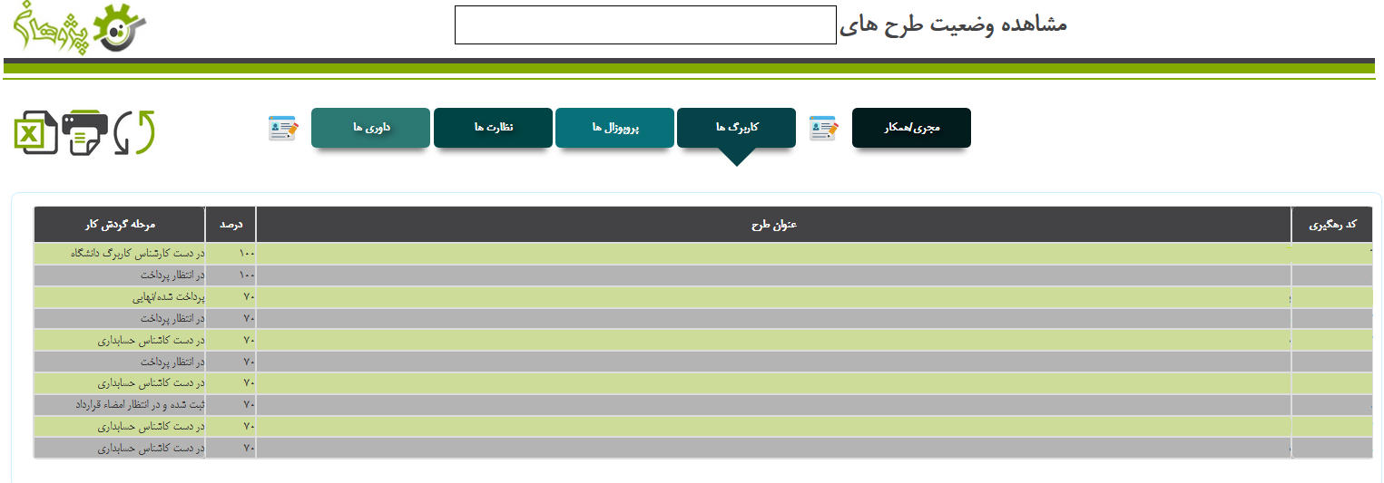
در قسمت "کاربرگ ها":
می توان تمامی کاربرگ هایی که از آذر ماه 98 به صورت سامانه ای ثبت شده اند را رویت و مرحله گردش کار آنها را مشاهده نمود.

Slide 6
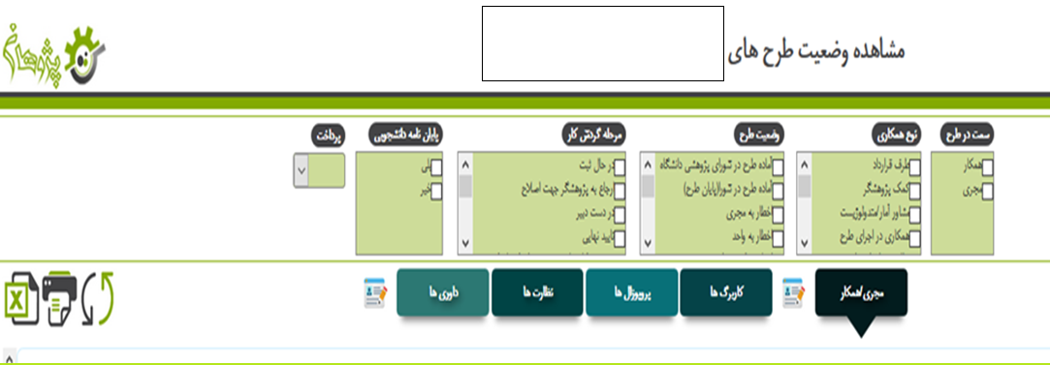
در قسمت" پروپوزال ها":
میتوان به فایل پروپوزال (اولیه و اصلاحی) خود دسترسی داشت.

Slide 7
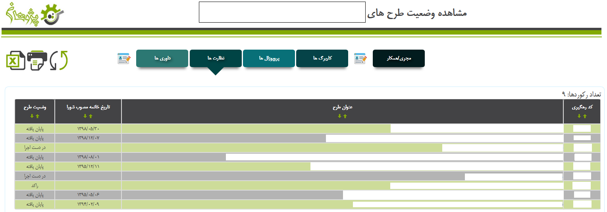
در قسمت " نظارت" ها:
طرح هایی که شما ناظر انها می باشید، تاریخ خاتمه و وضعیت کنونی طرح های مذکور قابل رویت می باشد.

Slide 8
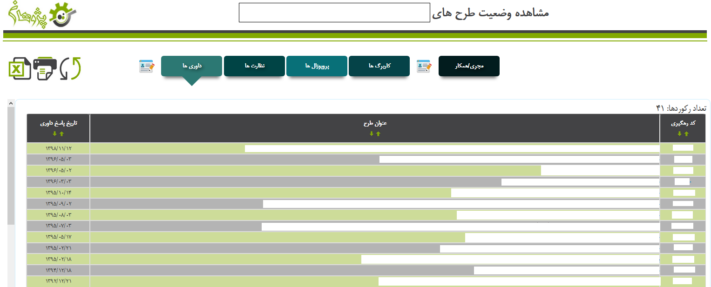
در بخش" داوری ها" :
طرح های داوری شده توسط شما و تاریخ پاسخ داوری در سامانه قابل مشاهده است.

